Slide 1
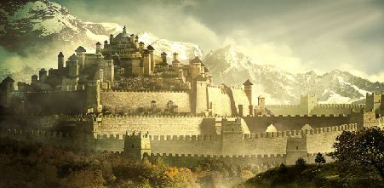
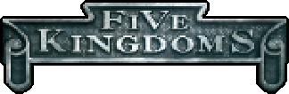

Slide 2
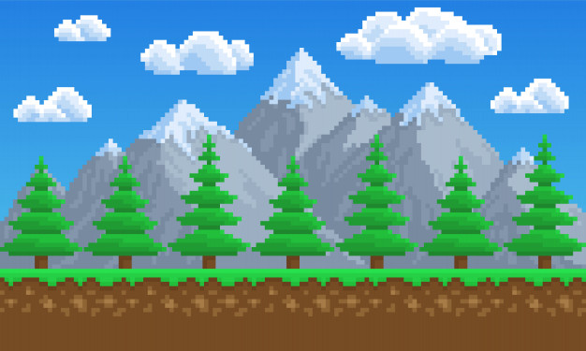
FIVE KINGDOMS
Es un juego arcade en donde pondrá a prueba tus reflejos y habilidad de ataque mediante batallas frenéticas cortas de 2 jugadores

Slide 3
GAMEPLAY
El juego consiste de una batalla 1 vs 1 en donde los 2 jugadores tendrán la posibilidad de cambiar su movimiento y atacar, los 2 deberán esquivar y atacar al tiempo también cuidando su energía ya que los ataques tendrán un coste de energía para que el juego no sea tan caótico

Slide 4
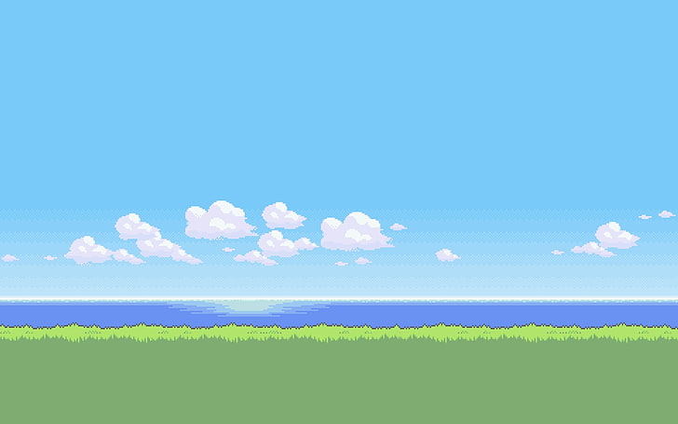
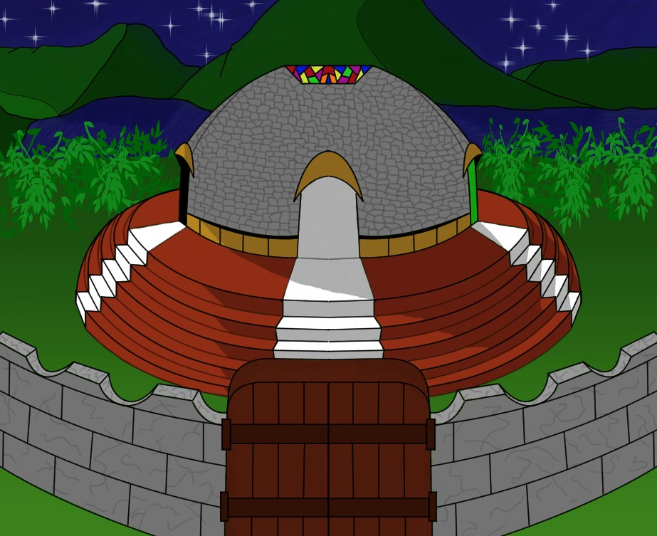
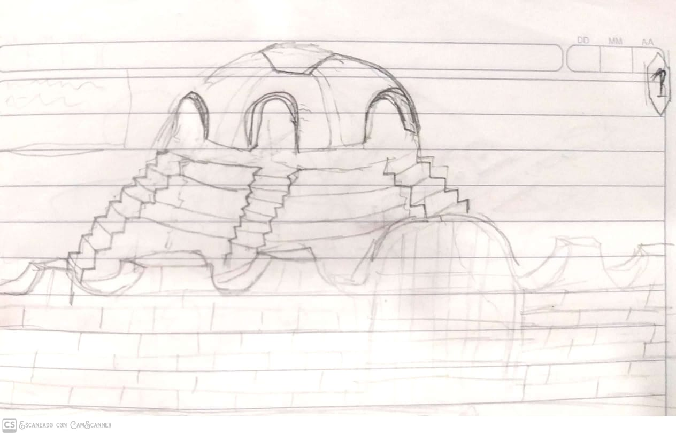
AMBIENTE.
Five Kingdoms esta ambientado en la época medieval con un toque de fantasía.

Slide 5




DISEÑO
El diseño del juego esta inspirado en juegos retro por lo que optamos por implementar “pixel art”

Slide 6
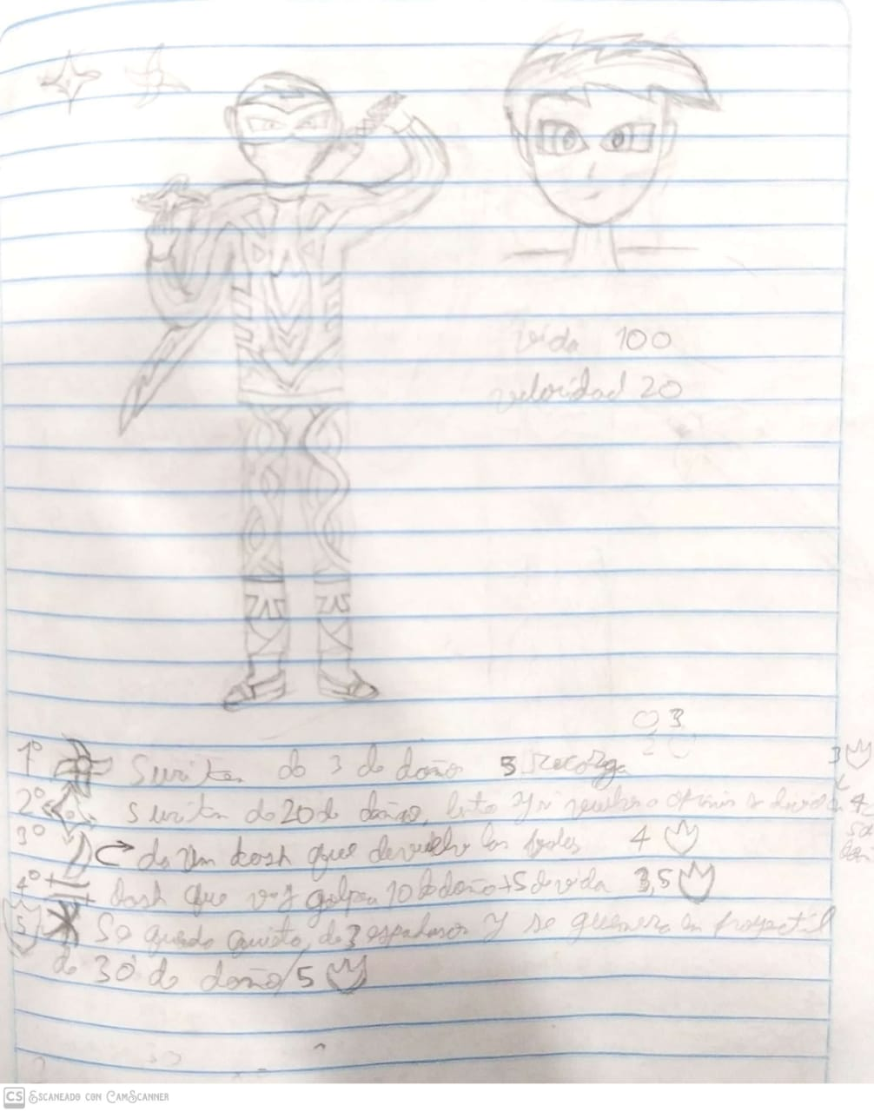

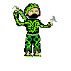
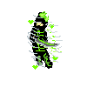

PERSONAJES: MIKE

Slide 7
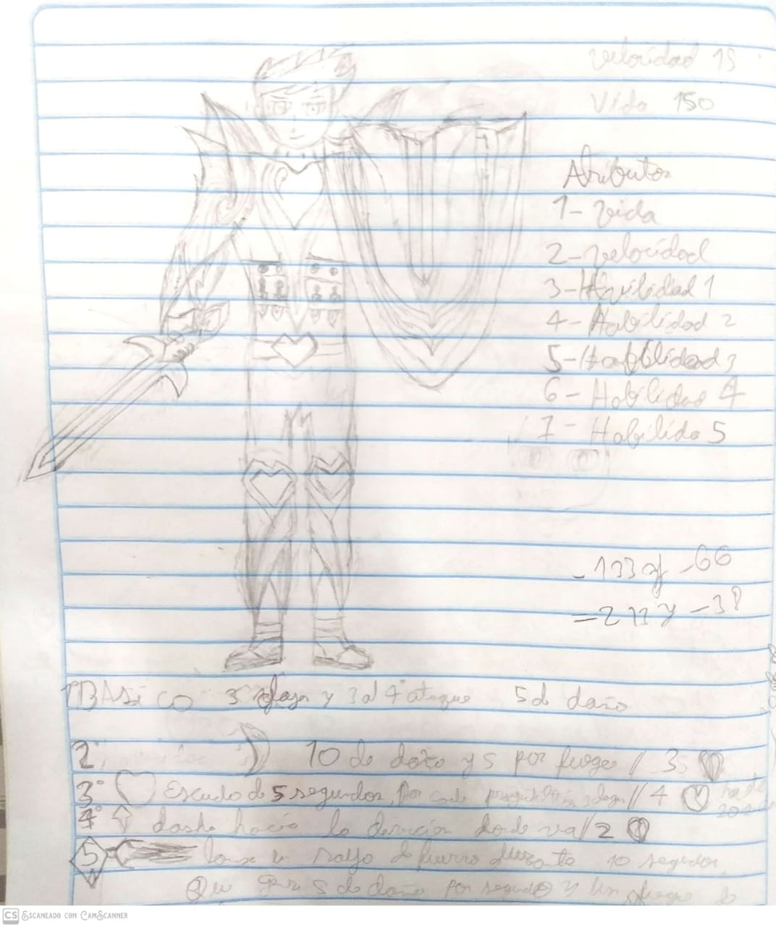

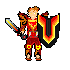

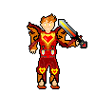
PERSONAJES: KRIS

Slide 8
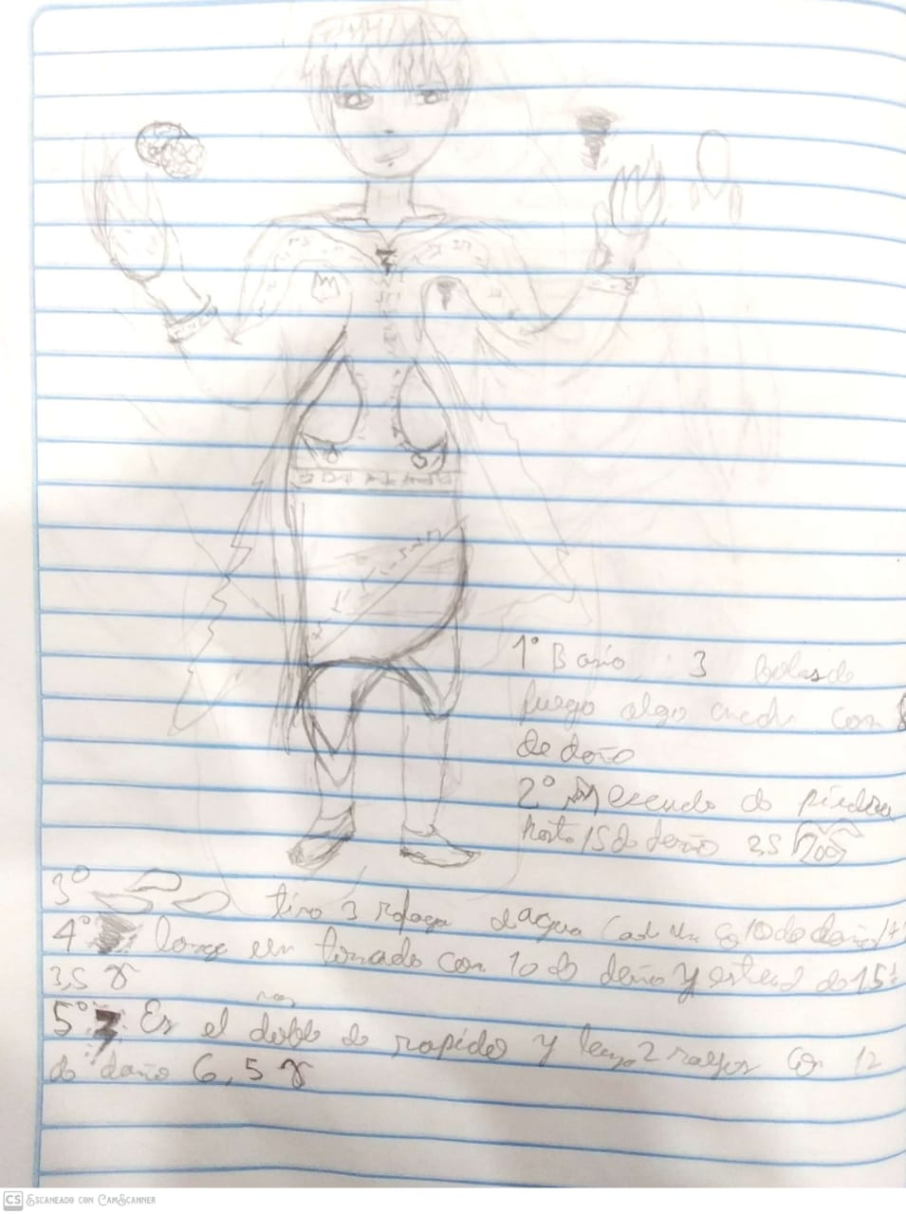

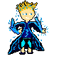


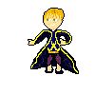
PERSONAJES: MARCUS

Slide 9
Ya ta

